Slide 1
Openclassrooms - Parcours Data Scientist Projet 6 Traitement du langage naturel
Christian MUTHS
1er juin2018

Slide 2
SOMMAIRE
Présentation de la démarche
Analyse et préparation des données
Méthode non supervisée
Topic modeling
Méthode supervisée
API et site de test

Slide 3
1. Présentation de la démarche Classification automatique de questions
Un jeu de questions issu du site stackoverflow.com est utilisé pour entraîner un modèle :
Toutes les questions avec un score supérieur à 100 ayant eu une activité entre le 1er avril 2017 et le 1er avril 2018
Les variables de départ sont le titre et la description de la question.
Les variables cible sont les tags affectés par les utilisateurs.
Une méthode non supervisée (LDA) a été utilisée pour classer les question dans des thèmes (topics). Selon la probabilité d’appartenance d’une nouvelle question à un thème, une liste de tags est proposée en utilisant une approche statistique.
Une méthode supervisée (SVC multi-labels) a été mise en œuvre pour prédire une probabilité d’appartenance d’une question à un tag, et proposer une liste de tags les plus probables.
La mesure de performance, commune aux deux méthodes, est le taux de « bons » tags, autrement dit, la proportion des tags alloués par l’utilisateur qui font partie des tags proposés.
Cette mesure est effectuée sur un jeu de test constitué de questions ayant eu une activité après le 1er avril 2018

Slide 4
2. Analyse et préparation des données
Le jeu de données d’entrainement consiste en 15089 questions.
Le titre et le corps (description de la question) est traité selon les étapes suivantes :
Suppression des balises HTML
Conversion en minuscules
Extraction des mots (tokenisation)
Elimination des mots vides (stop words)
Extraction des racines des mots (stems)
Résultat:
Environ un million d’occurrences sur un ensemble de 41000 racines uniques

Slide 5
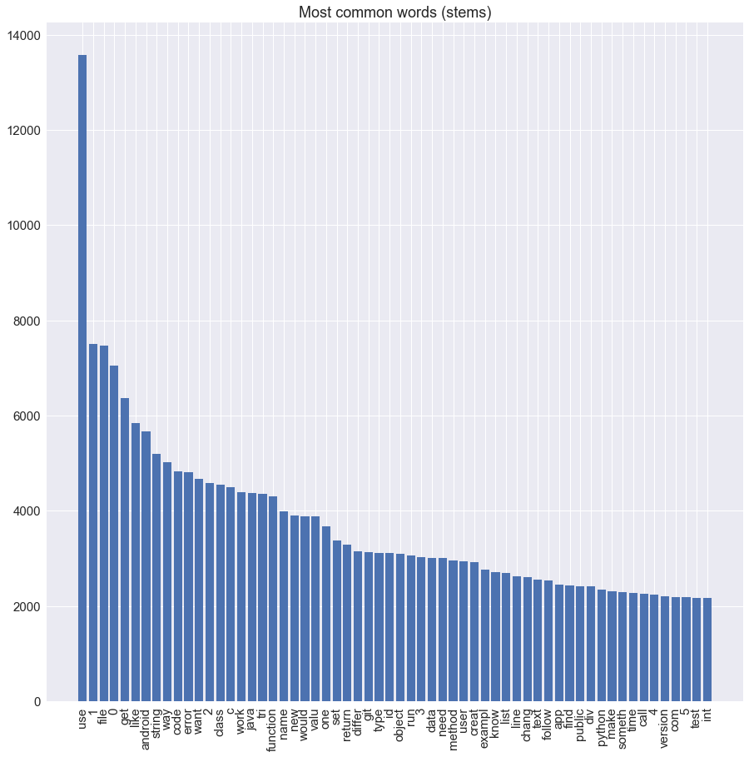
2. Analyse et préparation des données Distribution des racines de mots
On constate qu’il reste un nombre significatif de racines qui ne portent pas réellement de sens (use, 1, file, 0, get, like, …).
Ces racines seront éliminés lors de la phase de vectorisation :
Les plus fréquents (>95% de fréquence) sont éliminés car ne permettent pas de différentier les documents
Les plus rares (moins de 5 occurrences) sont éliminés car ne sont pas assez nombreux pour constituer des catégories.
Il reste au final 5755 racines.

Slide 6
2. Analyse et préparation des données
Statistiques sur le nombre de racines de mots vectorisés
Nombre maximum de racines par question: 2386
Nombre minimum de racines par question: 2
Nombre moyen de racines par question: 56
Nombre moyen de racines uniques par question : 32

Slide 7
2. Analyse et préparation des données Vectorisation des tags
Les tags réellement attribués par des utilisateurs sont vectorisés pour aboutir à :
5443 tags uniques
Nombre maximum de tags par question : 5
Nombre minimum de tags par question : 1
Nombre moyen de tags par question : 3
Il semble donc pertinent de proposer 5 tags pour chaque nouvelle question et de se baser sur cet ensemble pour évaluer la performance du modèle.

Slide 8
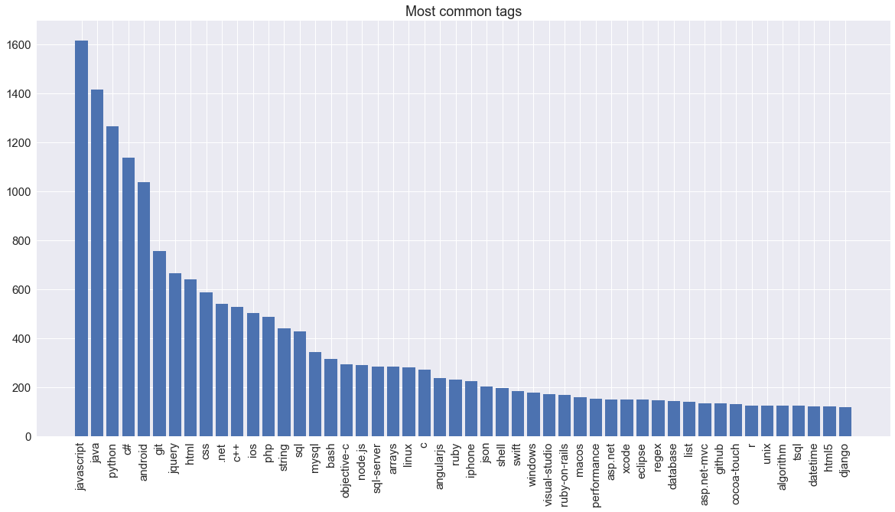
2. Préparation des données Distribution des tags

Slide 9
3. Topic modeling Méthode non supervisée
L’algorithme LDA (Latent Dirichlet Allocation) est utilisé pour extraire des thèmes (topics).
Le score et la perplexité ne sont pas des mesures pertinentes pour évaluer la performance de cet algorithme, ni pour optimiser le nombre de thèmes.
Le score est négatif de l’ordre de 10⁷
La perplexité est strictement croissante avec un ordre de grandeur de 1000 * 2^{(ntopics – 1)}
Test réalisé avec ntopics variant de 2 à 90.
Une mesure de performance spécifique à ce cas d’emploi a été utilisée.
Une recherche du nombre de topics optimisant le résultat a été faite.
Slide suivant :
Exemple avec 15 topics. A la lecture des termes proposés, ces topics sont assez bien caractérisés.

Slide 10
3. Topic modeling Méthode non supervisée (LDA)
Topic #0: file git command use directori commit run chang project branch local work path want window folder line repositori tri script
Topic #1: python test line number print import self py modul def virtualenv get key return code str file function tri call
Topic #2: java class public method object new string static void return thread privat call except system null properti code use get
Topic #3: date 00 10 11 05 12 format 15 time 01 02 03 datetim 24 androidruntim 19 13 20 26 18
Topic #4: use differ code understand googl mean question map read vs oper implement data time one warn could applic compil know
Topic #5: div use control set class html work item id model tag element name scope like get properti content ng want
Topic #6: tabl column databas key sql select null queri data mysql row id valu insert creat name server updat set db
Topic #7: function var name js javascript json valu node php type foo npm option script data input get return jqueri text
Topic #8: android instal version org error id packag build com lib eclips librari app activ java xml usr project view depend
Topic #9: error user app get server http request use applic com system url web tri connect log run messag client password
Topic #10: int array return valu function std type size integ byte swift length fals true doubl element char convert const number
Topic #11: text color css imag background style width left center border 100 right height box margin size pad align red label
Topic #12: button page view click event jqueri want use div li chang imag class show element like disabl load work tab
Topic #13: net framework td asp height mvc entiti tr use width font differ size linq space pixel content scale pdf vs
Topic #14: string use way like list would one want someth know need exampl variabl get best two case look code question

Slide 11
Lien entre les topics et les tags
Une approche supervisée a été utilisée pour trouver les tags relatifs à chaque topic. Cette approche est détaillée par la suite. Elle permet de relier les nouvelles questions à un ensemble de tags existants.
Une approche non supervisée aurait permis d’extraire les tags directement des topics.
Il aurait fallu dans ce cas conserver des mots entiers et non des racines
A partir de la probabilité d’appartenance d’une nouvelle question aux topics, proposer les mots les plus fréquents des topics les plus probables pour cette nouvelle question.
L’inconvénient majeur de cette approche est la difficulté d’en évaluer la performance. Pas de calcul possible pour la comparer à l’existant.
Un avantage est qu’il peut proposer des tags nouveaux, ne faisant pas partie de l’ensemble des existants.

Slide 12
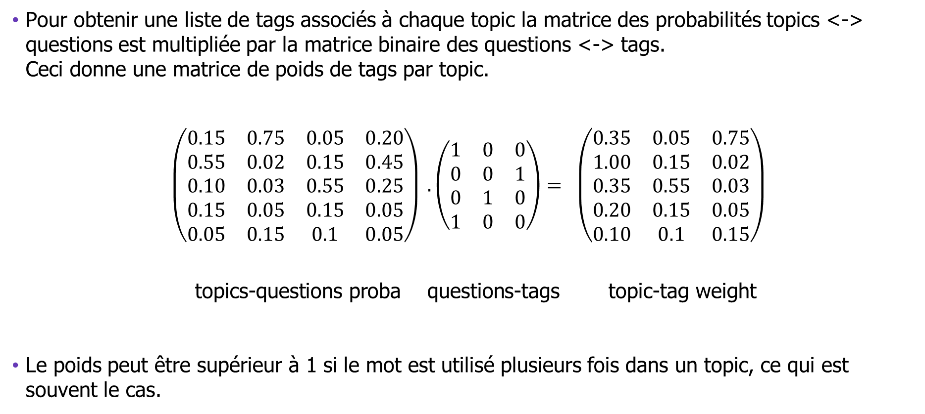
3. Méthode non supervisée (LDA) Probabilité pour un tag d’apparaître dans un topic
Pour obtenir une liste de tags associés à chaque topic la matrice des probabilités topics <-> questions est multipliée par la matrice binaire des questions <-> tags. Ceci donne une matrice de poids de tags par topic.
$$\left(\begin{matrix}0.15 & 0.75 & 0.05 & 0.20 \\ 0.55 & 0.02 & 0.15 & 0.45 \\ 0.10 & 0.03 & 0.55 & 0.25 \\ 0.15 & 0.05 & 0.15 & 0.05 \\ 0.05 & 0.15 & 0.1 & 0.05\end{matrix}\right) .\left(\begin{matrix}1 & 0 & 0 \\ 0 & 0 & 1 \\ 0 & 1 & 0 \\ 1 & 0 & 0\end{matrix}\right)= \left(\begin{matrix}0.35 & 0.05 & 0.75 \\ 1.00 & 0.15 & 0.02 \\ 0.35 & 0.55 & 0.03 \\ 0.20 & 0.15 & 0.05 \\ 0.10 & 0.1 & 0.15\end{matrix}\right)$$
topics-questions proba questions-tags topic-tag weight
Le poids peut être supérieur à 1 si le mot est utilisé plusieurs fois dans un topic, ce qui est souvent le cas.

Slide 13
3. Méthode non supervisée (LDA) Prédiction d’étiquettes pour de nouvelles question
Les nouvelles questions passent par le même traitement initial que celui utilisé pour le jeu d’entraînement pour extraire les racines de mots.
La matrice des racines est constituée en utilisant le vectoriseur entraîné sur le jeu d’entrainement. Ceci assure que le même ensemble de racines caractérise les nouvelles et les anciennes questions.
Le vecteur de probabilités d’appartenance de la question aux topics est multiplié par la matrice de probabilités topics <-> tags pour obtenir une probabilité d’apparition des tags sur cette question.
Les 5 tags ayant la probabilité la plus élevée sont proposés.

Slide 14
3. Topic modeling Méthode non supervisée
Un essai de Topic Modeling en utilisant tf-idf (term frequency, inverse document frequency) est réalisé.
La liste de topics obtenue est pertinente. Néanmoins, si on considère une seule nouvelle question, il sera impossible de calculer la composante idf et la factorisation NMF sauf si on intègre les nouvelles questions dans le corpus existant.
Cet algorithme n’est pas bien approprié pour le problème que nous cherchons à résoudre.

Slide 15
Méthode supervisée SVM Multi-labels
Cette méthode utilise en entrée (X) la même matrice de racines de mots que la méthode non supervisée.
Les étiquettes à prédire (Y) sont les tags.
Un classifieur SVM multi-labels est utilisé. Ce classifieur donne pour chaque observation, une probabilité d’appartenance d’une question à un tag.
A noter que cette méthode ne permet pas d’obtenir de liste de topics.
Le classifieur entraîné est appliqué sur les nouvelles questions pour en déduire les probabilités questions <-> tags
Les 5 tags ayant la probabilité la plus élevée sont proposés.
L’utilisation de bigrammes en plus des unigrammes permet d’augmenter la performance.

Slide 16
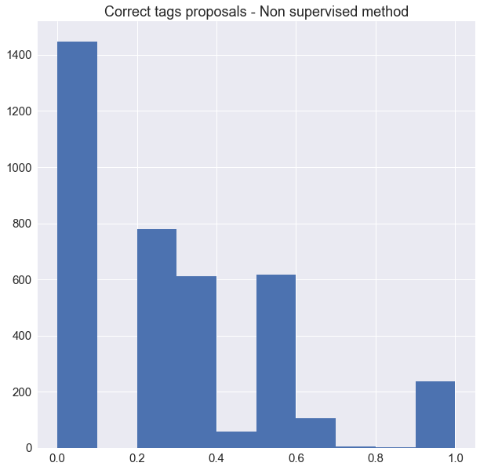
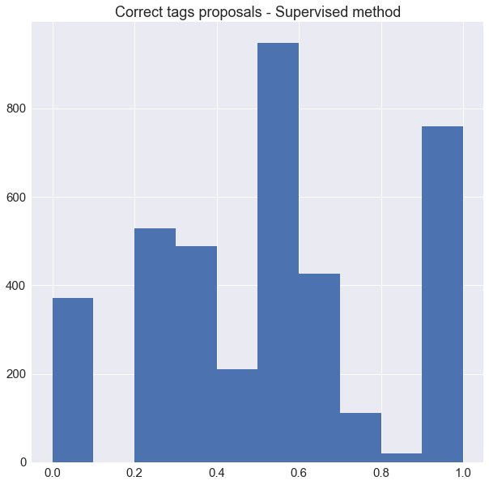
5. Evaluation de la performance Sans optimisation
Taux de questions pour lesquelles au moins 50% des tags réels figurent parmi les tags proposés.
 | Méthode non supervisée (15 topics) | Méthode supervisée
5 tags proposés | 25% | 58%
10 tags proposés | 34% | 68%
Histogrammes pour 5 tags proposés
Base de test : 3865 questions

Slide 17
5. Evaluation de la performance Avec optimisations
L’algorithme non supervisé a été optimisé de plusieurs façons :
Une normalisation de la matrice des probabilités topics <-> tags permet une amélioration de 3 à 6 points
L’utilisation de bigrammes en plus des unigrammes n’apporte pas d’amélioration
Une recherche du nombre de topics qui améliore le résultat a été réalisée (voir slide suivant).
 | 5 tags | 10 tags
unigrammes, 15 topics, sans normalisation | 25% (15 topics) | 34% (15 topics)
unigrammes, sans normalisation | 27% (20 topics) | 36% (21 topics)
unigrammes, avec normalisation | 29% (43 topics) | 39% (32 topics)
bigrammes sans normalisation | 24% (43 topics) | 33% (43 topics)
bigrammes avec normalisation | 28% (49 topics) | 39% (50 topics)

Slide 18
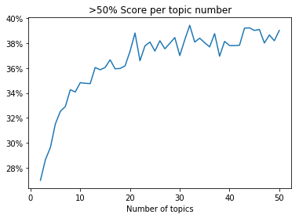
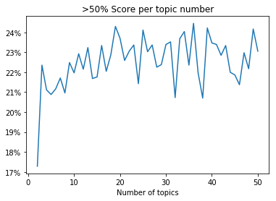
5. Evaluation de la performance Avec optimisations
Influence du nombre de topics sur la qualité du résultat
unigrammes, normalisé
Bigrammes, non normalisé

Slide 19
5. Evaluation de la performance Avec optimisations
L’algorithme supervisé SVM Multi-labels a été optimisé par l’utilisation de bigrammes en plus des unigrammes
L’amélioration est de 4 à 6 points. Elle est tout à fait intéressante avec cet algorithme.
Cet algorithme est très long à entraîner (plusieurs heures comparé à LDA qui prend quelques minutes) avec 15000 échantillons et 25000 unigrammes + bigrammes
 | 5 tags | 10 tags
unigrammes | 58% | 68%
unigrammes + bigrammes | 63,7% | 71,5%

Slide 20
Conclusion
L’algorithme supervisé donne de bien meilleurs résultats (70%) que l’algorithme non supervisé (40%).
L’algorithme supervisé est très long à entraîner
cela peut être fait en tâche de fond et ne pénalisera pas l’utilisateur.
La prédiction est suffisamment rapide pour être utilisée sur un site internet interactif.
Le niveau de performance obtenu limite cet algorithme à de la suggestion de tags. Une classification entièrement automatique, sans intervention humaine, ne serait pas satisfaisante.
Une limitation est que les tags proposés sont choisis dans l’ensemble des tags existants. De nouveaux tags, relatifs à de nouvelles technologies par exemple, ne seront pas proposés.

Slide 21
5. API de classification automatique Description
L’API prend en entrée :
Le titre de la question
Le corps ou description de la question
L’implémentation utilise un POST sur un point d’accès REST, avec passage des contenus par éléments de formulaire.
Le classifieur SVM multi-label entraîné sur les « anciennes » questions est utilisé pour prédire la probabilité de pertinence de chaque tag.
Elle retourne en sortie une liste de 5 tags parmi lesquels l’utilisateur est invité à faire son choix.
Les tags ayant une probabilité supérieure à 50% sont affichés en gras.

Slide 22
5. API de classification automatique Site de test
Le formulaire permettant de saisir une question est disponible à l’adresse http://muths.pythonanywhere.com/p6/input/
Ce formulaire appelle la page http://muths.pythonanywhere.com/p6/tag_reco en lui passant le titre et le corps de la question et propose en retour une liste de 5 tags.
Note : une page d’accueil donnant les points d’entrée des autres API de ce parcours est disponible à http://muths.pythonanywhere.com

Slide 23






Follow us on:
Twitter.com/ALUEnterprise
Facebook.com/ALUEnterprise
Youtube.com/user/enterpriseALU
Linkedin.com/company/alcatellucententerprise
Slideshare.net/Alcatel-Lucent_Enterprise
Storify.com/ALUEnterprise

